Slide 1
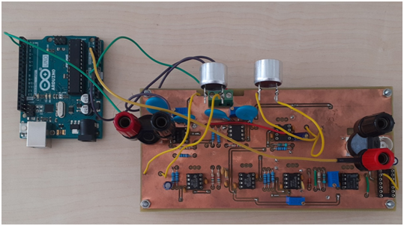
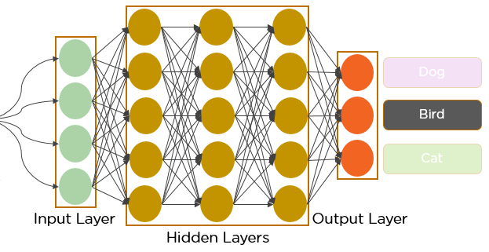
Reconnaissance de la forme unidimensionnelle d’un objet en développant un sonar et un réseau de neurones
MODAL PHY 473O – Son et parole
20 mai 2022
Jia-Jean LAW
Alexandre MULLER

Slide 2
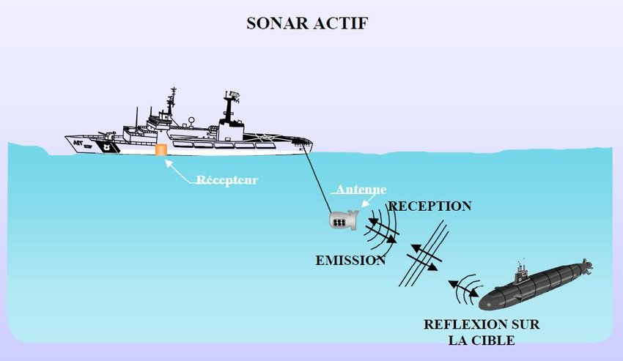
Introduction
SONAR : Sound Navigation And Ranging
Réalisation d’un SONAR
Implémentation d’un réseau de neurones pour la détection de formes
MODAL PHY473O – Jia-Jean LAW, Alexandre MULLER
Notes:
Parler un peu de la division du travail et des tests effectués chacun de notre côté

Slide 3
Question théorique : Reconnaissance d’objet avec SONAR et réseau de neurones I :Réalisation de la carte électronique d’un SONAR utilisable avec Arduino II : Utilisation d’un SONAR pour distinguer entre un cylindre et un pavé droit Conclusion
Sommaire
MODAL PHY473O – Jia-Jean LAW, Alexandre MULLER
Notes:
Parler un peu de la division du travail et des tests effectués chacun de notre côté

Slide 4
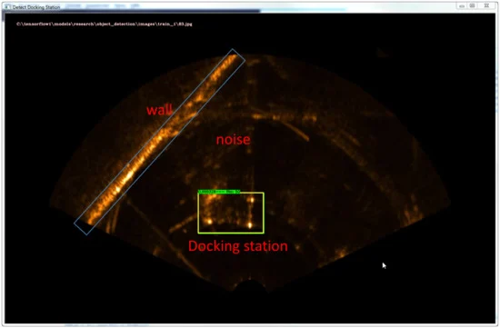
Question théorique : Reconnaissance d’objet avec SONAR et réseau de neurones
SONAR : très utilisé dans les conditions aquatiques et de basse luminosité
Limites des images acoustiques : résolution, bruit
→ Intelligence Artificielle, CNN
MODAL PHY473O – Jia-Jean LAW, Alexandre MULLER
Notes:
L’intelligence artificielle joue un rôle pour classifier, détecter les images. En particulier, les réseaux de neurones convolutifs ont en ce moment la meilleure précision entre toutes les autres méthodes. Ils réussissent à convertir une image en un vecteur de caractéristique

Slide 5
Question théorique : Reconnaissance d’objet avec SONAR et réseau de neurones
3. Valdenegro-Toro (2016) : Classification des objets dans des images de SONAR FLS en 10 catégories.
Précision : 99,2% (dépasse l’état de l’art des précisions entre 92.4% et 97.6%)
1 | Batch size | 32
2 | Nombre d’epochs | 10
3 | Rapport d’entraînement - test | 0,7 : 0,3
4 | Taux d’apprentissage du départ | 0,1
5 | Optimizer | Adam
6 | Fonction d’activation | RELU
7 | Fonction de classification | SoftMax
8 | Fonction de perte | Multinomial cross-entropy
Architecture : conv32-5, MP2, conv32-5, MP2, FC64, FC10
MODAL PHY473O – Jia-Jean LAW, Alexandre MULLER
Notes:
Valdenegro-Toro a réussi à créer un modèle de CNN qui dépasse l’état de l’art dans la détection des objets dans les images de forward looking SONAR. Son modèle réussit à classer les objets trouvé dans l’image dans 10 catégories avec une précisoin de 99,2% et avec moins de paramètres et 40% moins de temps. Il peut donc être implémenté en temps réel.
Comme beaucoup de modèles de CNN, il a utilisé des couches de convolution, qui sont les plus classiques et permettent d’extraire des attraits de l’image, de max pooling qui réduit le nombre de paramètres, et de couches fully connected qui sont les plus couteux car on connecte chaque neurone dans une couche à tous les neurones dans la couche précédentes. Le choix des paramètres et fonctions utilisé sont assez classique, a part le nombre d’epoch qui est assez faible (à 10). Vec 32 filtres et taille 5*5

Slide 6
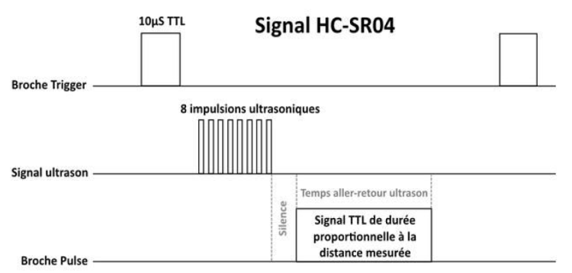
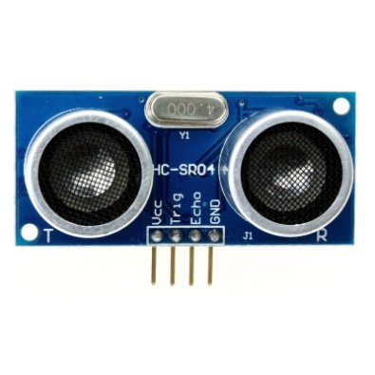
I :Réalisation de la carte électronique d’un SONAR utilisable avec Arduino
Inspiration : le module HC SR04 pour carte Arduino
MODAL PHY473O – Jia-Jean LAW, Alexandre MULLER
Notes:
Maintenant je vais vous parler de la suite de ce projet, c’est à dire comment on a utilisé un SONAR similaire à ce qu’Alexandre a développé pour déterminer si un objet a une forme cylindrique ou d’un pavé droit. Je vais commencer par parler de la manipulation qu’on a utilisée pour faire les mesures sur les objets.

Slide 7
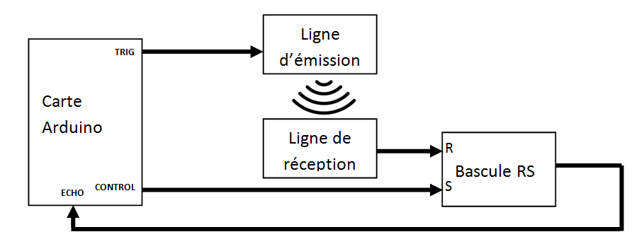
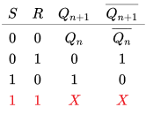
I :Réalisation de la carte électronique d’un SONAR utilisable avec Arduino
Principe de fonctionnement :
Identique au HCSR04
Ajout d’une broche CONTROL pour lancer le début du signal de sortie
Bascule RS
MODAL PHY473O – Jia-Jean LAW, Alexandre MULLER
Notes:
Maintenant je vais vous parler de la suite de ce projet, c’est à dire comment on a utilisé un SONAR similaire à ce qu’Alexandre a développé pour déterminer si un objet a une forme cylindrique ou d’un pavé droit. Je vais commencer par parler de la manipulation qu’on a utilisée pour faire les mesures sur les objets.

Slide 8
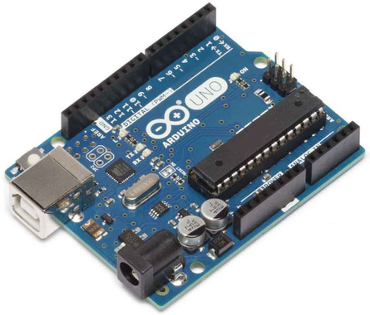
I :Réalisation de la carte électronique d’un SONAR utilisable avec Arduino
Contraintes
Alimentation par la carte Arduino : entre 0 et +5V
Pas d’utilisation de microcontrôleur
Séparation des lignes d’émission et de réception
Laisser une plage de réglage pour tous les étages

Slide 9
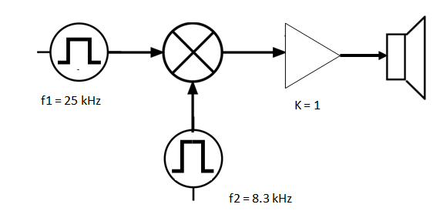
I :Réalisation de la carte électronique d’un SONAR utilisable avec Arduino
Ligne d’émission
MODAL PHY473O – Jia-Jean LAW, Alexandre MULLER
Notes:
Maintenant je vais vous parler de la suite de ce projet, c’est à dire comment on a utilisé un SONAR similaire à ce qu’Alexandre a développé pour déterminer si un objet a une forme cylindrique ou d’un pavé droit. Je vais commencer par parler de la manipulation qu’on a utilisée pour faire les mesures sur les objets.

Slide 10
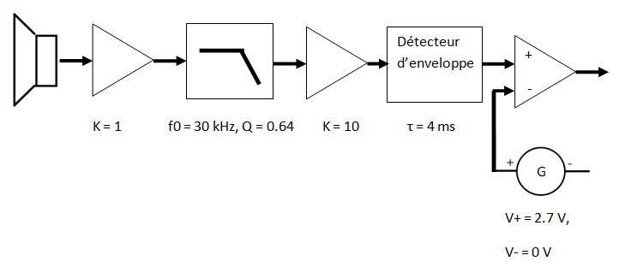
I :Réalisation de la carte électronique d’un SONAR utilisable avec Arduino
Ligne de réception
MODAL PHY473O – Jia-Jean LAW, Alexandre MULLER
Notes:
Maintenant je vais vous parler de la suite de ce projet, c’est à dire comment on a utilisé un SONAR similaire à ce qu’Alexandre a développé pour déterminer si un objet a une forme cylindrique ou d’un pavé droit. Je vais commencer par parler de la manipulation qu’on a utilisée pour faire les mesures sur les objets.

Slide 11
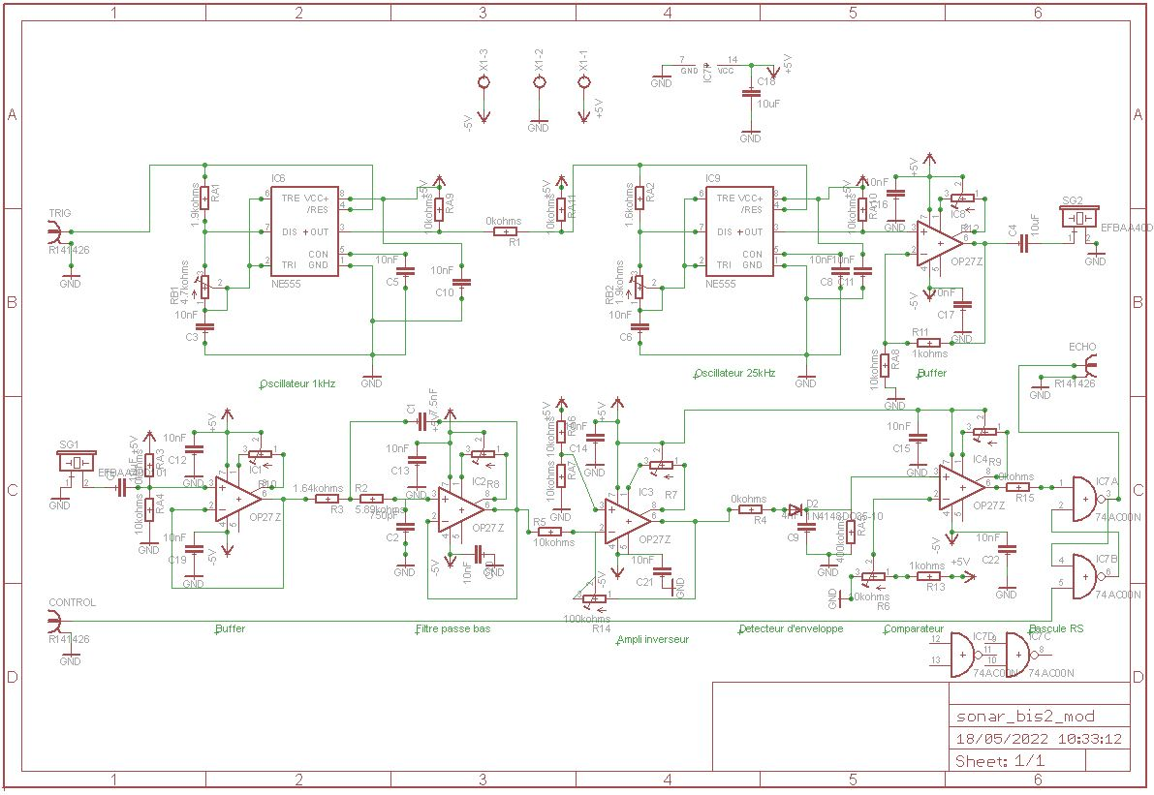
I :Réalisation de la carte électronique d’un SONAR utilisable avec Arduino
MODAL PHY473O – Jia-Jean LAW, Alexandre MULLER
Notes:
Maintenant je vais vous parler de la suite de ce projet, c’est à dire comment on a utilisé un SONAR similaire à ce qu’Alexandre a développé pour déterminer si un objet a une forme cylindrique ou d’un pavé droit. Je vais commencer par parler de la manipulation qu’on a utilisée pour faire les mesures sur les objets.

Slide 12
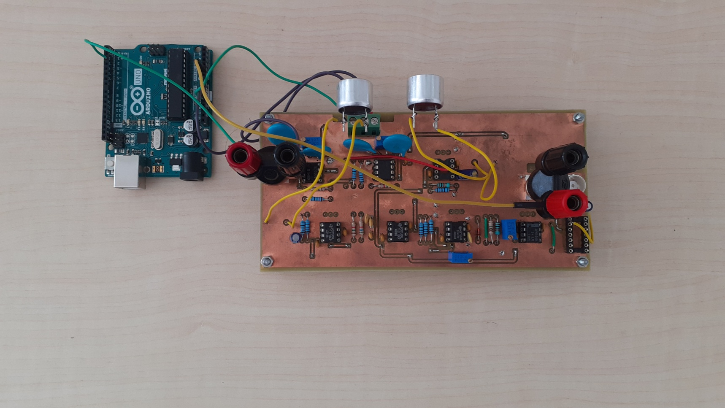
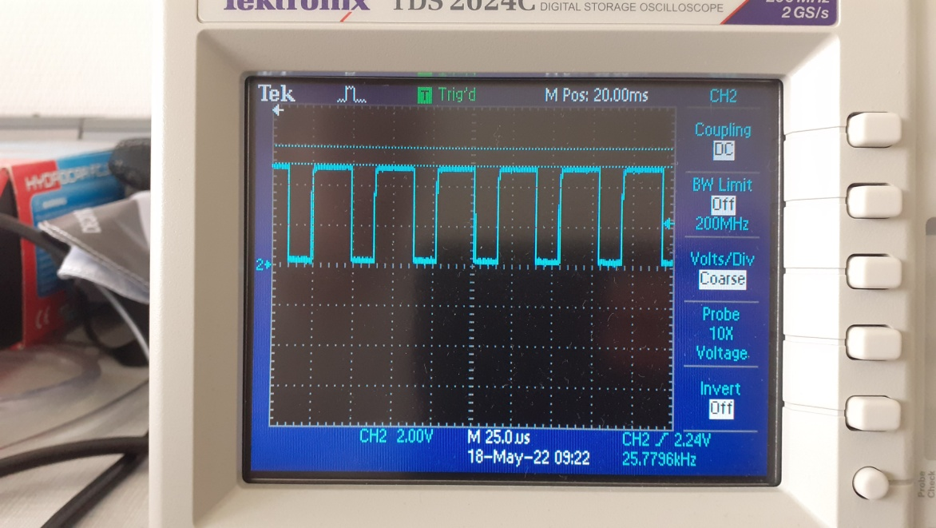
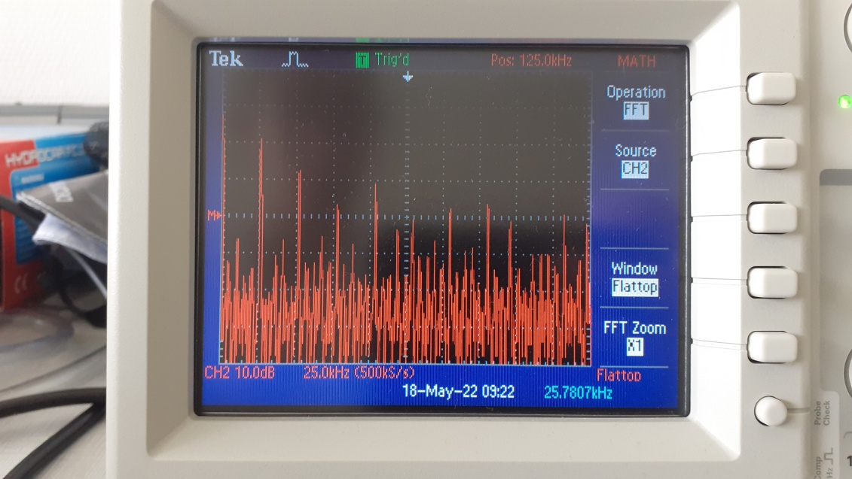
I :Réalisation de la carte électronique d’un SONAR utilisable avec Arduino
Réglage des potentiomètres
Suppression de certains étages
Court-circuitage de la broche control
MODAL PHY473O – Jia-Jean LAW, Alexandre MULLER
Notes:
Maintenant je vais vous parler de la suite de ce projet, c’est à dire comment on a utilisé un SONAR similaire à ce qu’Alexandre a développé pour déterminer si un objet a une forme cylindrique ou d’un pavé droit. Je vais commencer par parler de la manipulation qu’on a utilisée pour faire les mesures sur les objets.

Slide 13
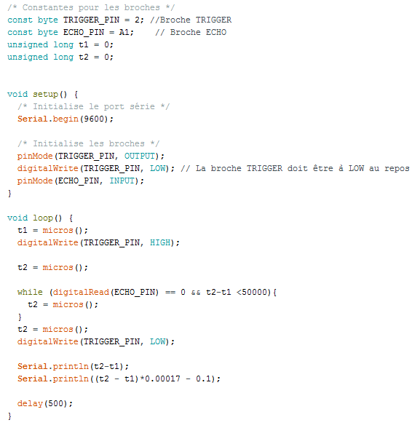
I :Réalisation de la carte électronique d’un SONAR utilisable avec Arduino
Modalités d’utilisation du SONAR
Carte Arduino déclenche l’émission
Stocke l’instant
Tant que le signal n’est pas reçu est que le time_out n’est pas atteint, on attend
On prend l’instant de la mesure
On renvoie la distance
NB: correction à apporter due au temps d’exécution
Mesure entre 1cm et 50 cm, précision centimétrique
MODAL PHY473O – Jia-Jean LAW, Alexandre MULLER
Notes:
Démonstration.

Slide 14
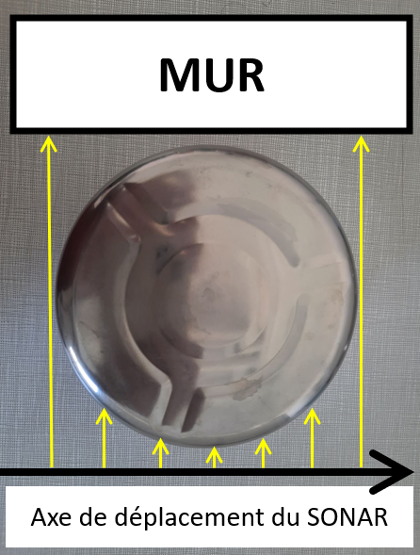
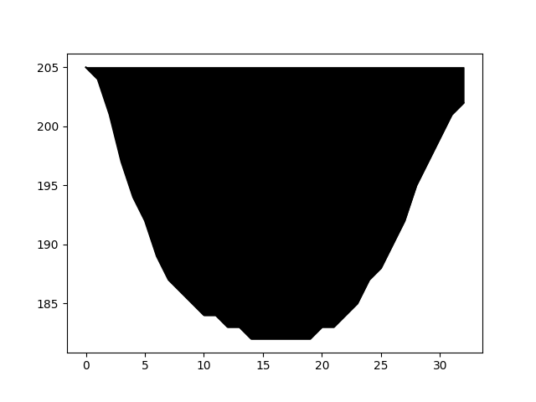
II : Utilisation d’un SONAR pour distinguer entre un cylindre et un pavé droit
Projet en 3 grandes étapes :
Cylindre
Pavé droit
1 : Récolte des données (20 objets)
2 : Traitement des données
3 : Développement du réseau de neurones convolutif (CNN)
MODAL PHY473O – Jia-Jean LAW, Alexandre MULLER
Notes:
Maintenant je vais vous parler de la suite de ce projet, c’est à dire comment on a utilisé un SONAR similaire à ce qu’Alexandre a développé pour déterminer si un objet a une forme cylindrique ou d’un pavé droit. Je vais commencer par parler de la manipulation qu’on a utilisée pour faire les mesures sur les objets.

Slide 15
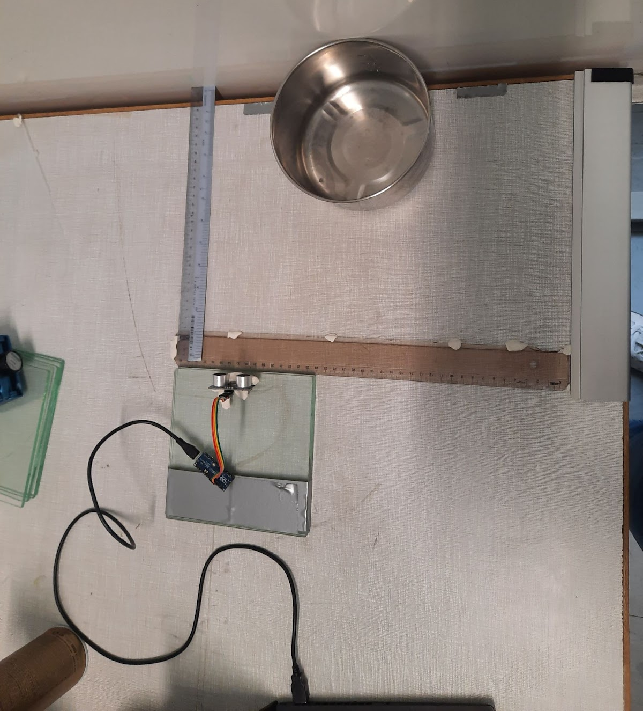
1. Récolte des données : Protocole
SONAR : HC-SR04
Arduino Nano 33 BLE Sense
MODAL PHY473O – Jia-Jean LAW, Alexandre MULLER
Notes:
J’ai utilisé le modèle HC-SR04 connecté à une Arduino Nano. Le SONAR prend une mesure de la distance toutes les secondes. Pour mesurer le contour unidimensionnel de l’objet, on déplace le SONAR tel que la plaquette de verre passe du coté gauche de la règle au coté droit, et ça à une vitesse fixe. J’ai choisi une vitesse de 0,25cm/seconde car c’est la plus petite vitesse constante que je pourrais faire à la main.
L’incertitude de chaque distance mesurée, déterminée par rapport au vide, est d’ordre de 5mm d’après l’étalonnage initial.
Après cette récolte de données, un code python enregistre toutes les données dans un fichier txt et ensuite les transforme en un graphique

Slide 16
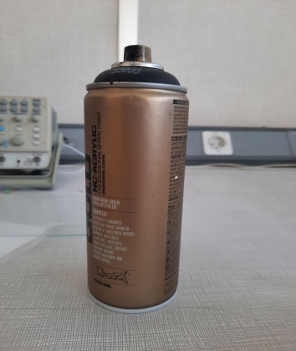
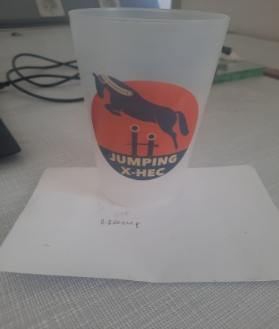
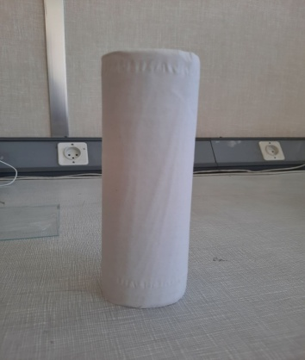
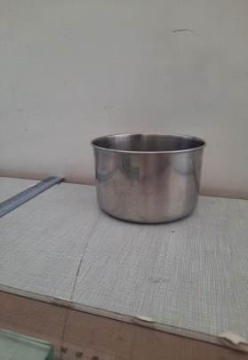
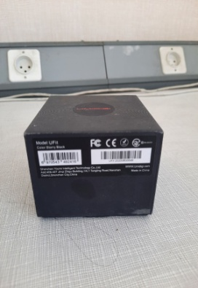
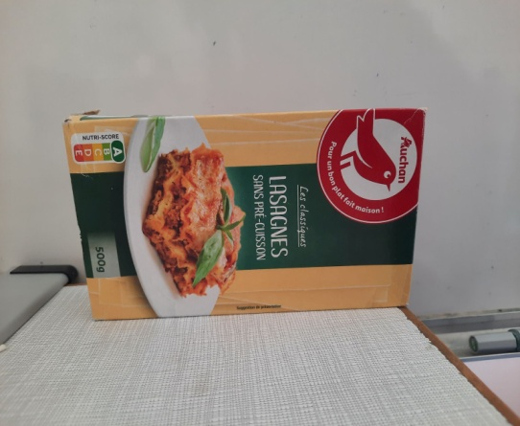
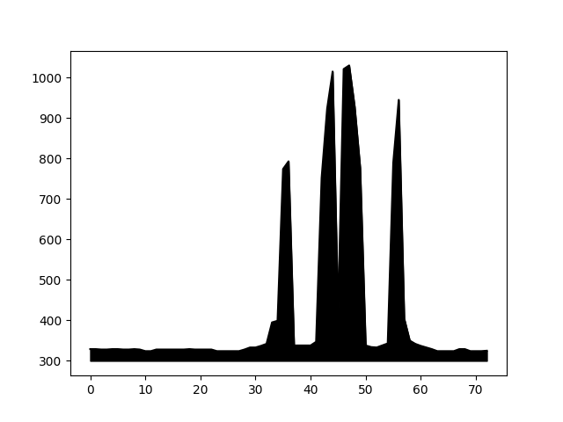
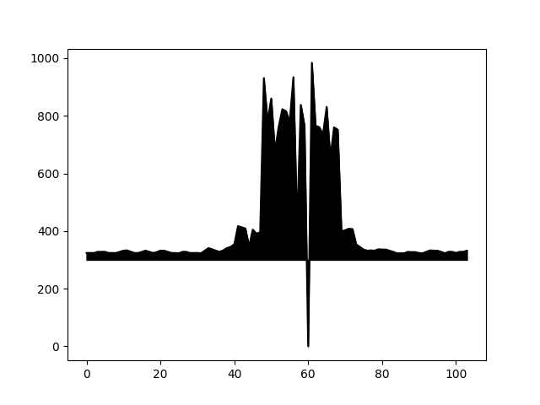
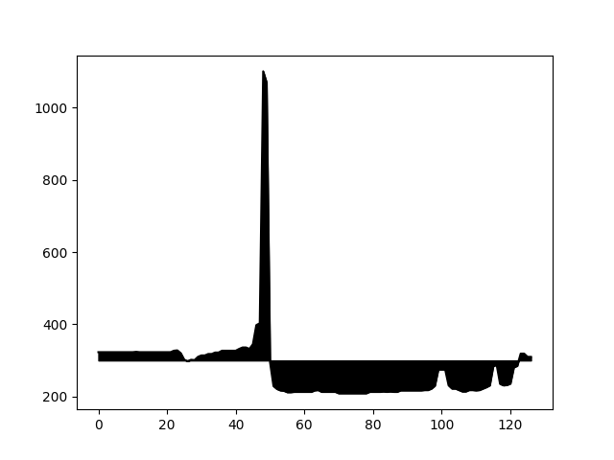
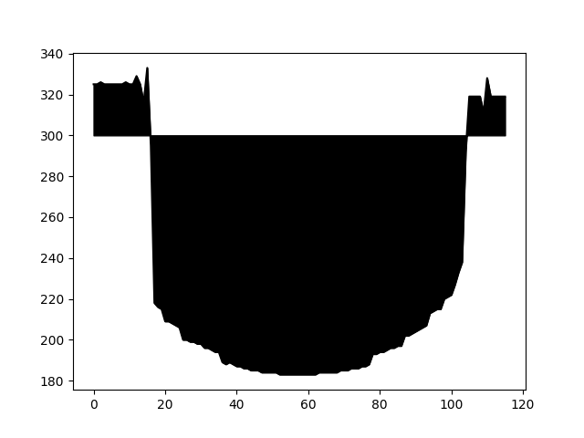
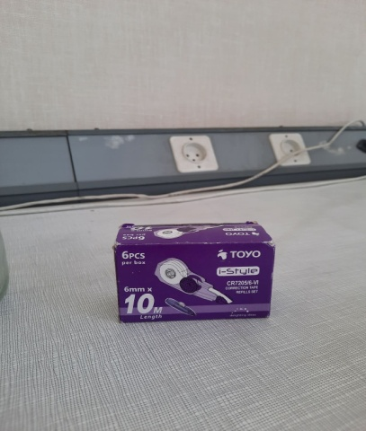
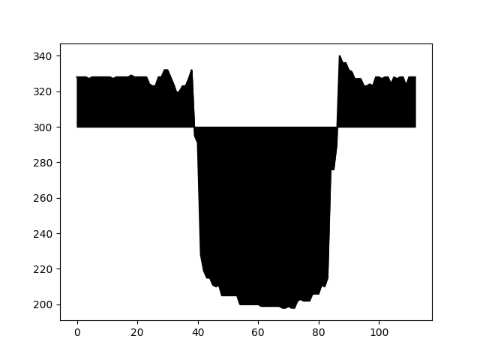
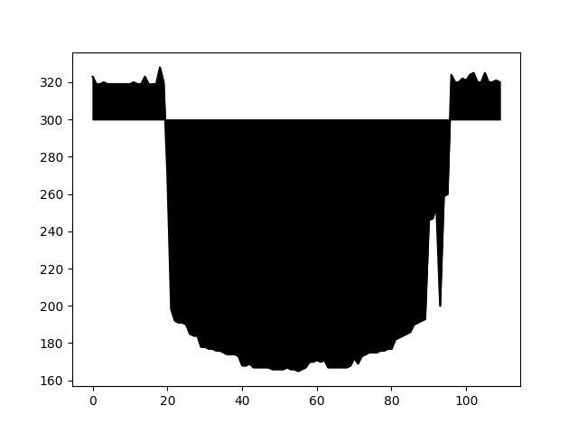
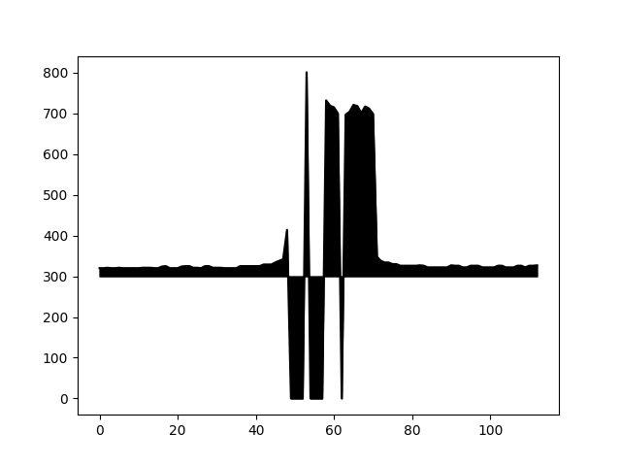
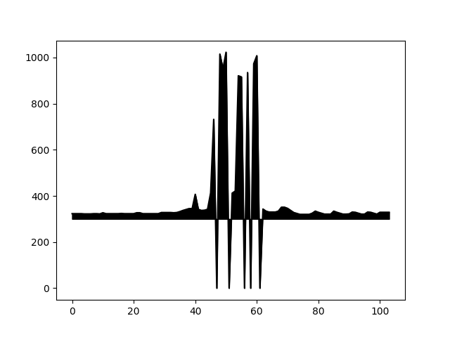
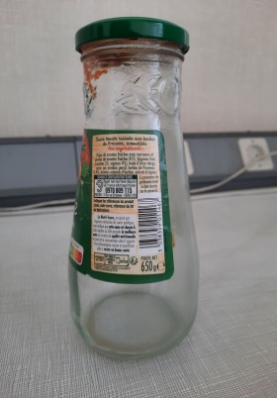
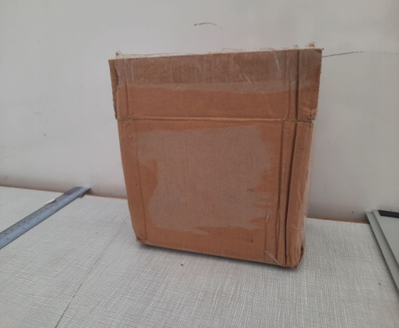
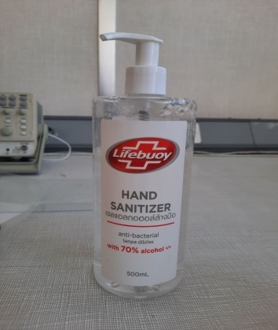
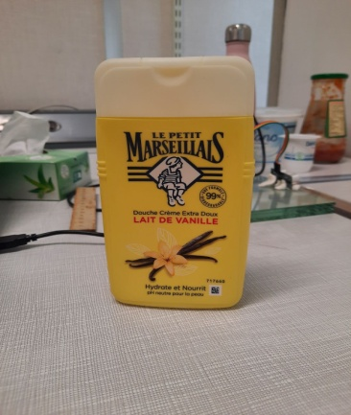
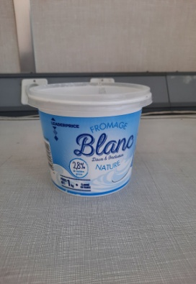
1. Récolte des données : Difficultés rencontrées
10 (50% des) signaux inexploitables
1o (50% des) signaux exploitables
MODAL PHY473O – Jia-Jean LAW, Alexandre MULLER
Notes:
Nous avons utilisé ce protocole pour obtenir un total de 20 contours d’objets, cependant, la moitié de ces échantillons étaient trop bruité pour être utilisé. Car presque toutes les distances mesurées sur ces échantillons, sur le gauche des diapositives, sont plus grandes que 300mm, mais ceci est une valeur impossible car elles sont plus grandes que la distance entre le SONAR et le mur. Tandis que sur les 10 autres données, la plupart des distances semblent être justes.
Nous pensons que ces distances apparaissent tout simplement parce que le SONAR n’a pas réussi à détecter la réflexion de l’onde, à cause du fait que certains objets sont trop courbés ou pas assez lisses. C’est ainsi que dans ce projet, seulement les objets d’un diamètre de plus de 15cm ou d’une surface lisse sont utilisables.

Slide 17
II : Utilisation d’un SONAR pour distinguer entre un cylindre et un pavé droit
Projet en 3 grandes étapes :
Cylindre
Pavé droit
1 : Récolte des données (20 objets)
2 : Traitement des données
3 : Développement du réseau de neurones convolutif (CNN)

Slide 18
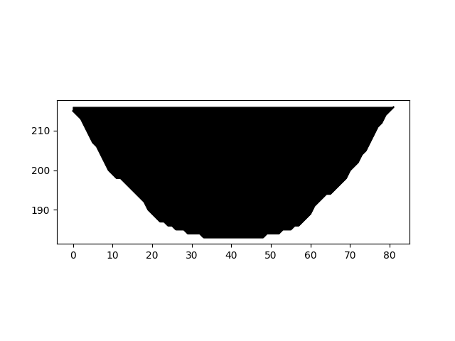
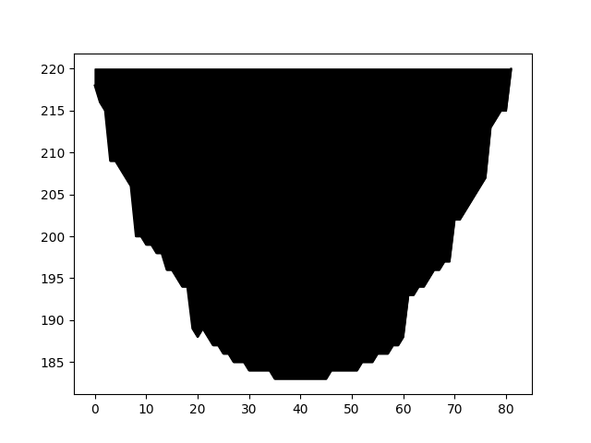
2. Traitement des données
1 : Enlever les données du bord
2 : Appliquer un filtre gaussien (écart-type = 2)
MODAL PHY473O – Jia-Jean LAW, Alexandre MULLER
Notes:
Il y a eu 2 étapes dans le traitement des données, le premier serait d’enlever les données de bord parce qu’il n’y a pas d’objet, et puis l’application d’un filtre gaussien d’écart type = 2 pour enlever le bruit sur l’objet.

Slide 19
II : Utilisation d’un SONAR pour distinguer entre un cylindre et un pavé droit
Projet en 3 grandes étapes :
Cylindre
Pavé droit
1 : Récolte des données (20 objets)
2 : Traitement des données
3 : Développement du réseau de neurones convolutif (CNN)
MODAL PHY473O – Jia-Jean LAW, Alexandre MULLER

Slide 20
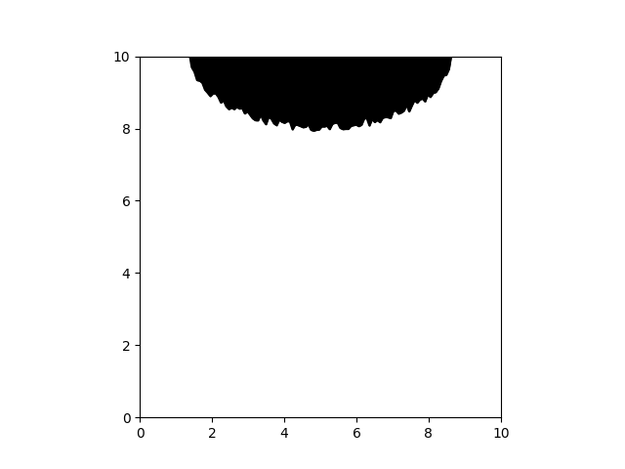
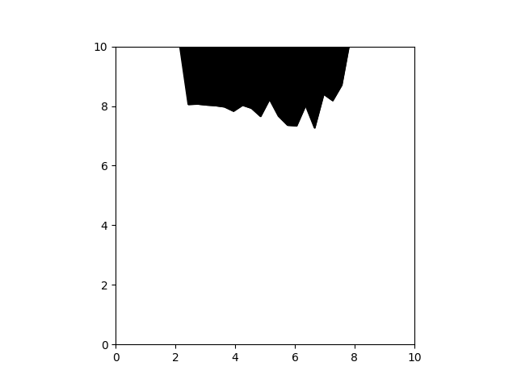
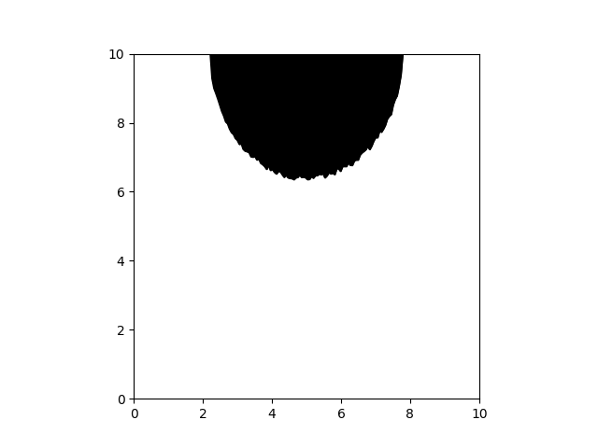
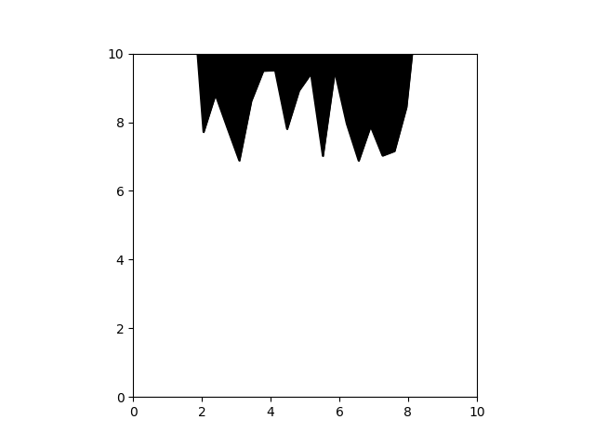
3. Développement du CNN : Jeu d’entraînement
1600 images en jeu d’entraînement, 400 en jeu de validation, 400 en jeu de test
MODAL PHY473O – Jia-Jean LAW, Alexandre MULLER
Notes:
il faut une grande quantité de données pour l’entrainement, la validation et le test du CNN. On a donc généré une base de données qui essaient de modéliser les 10 mesure qu’on a fait avec le SONAR. Les cylindres sont modélisés par des ellipses, avec les deux axes a,b de l’ellipse des variables aléatoires uniformes entre 1 et 4 et l’amplitude du bruit une v.a. uniforme entre 0,1 et 0,3. les pavé droit sont modélisé par l’équation x^4 + y^4 = r^4, avec un bruit d’amplitude entre 0 et 1.

Slide 21
3. Développement du CNN : Architecture et paramètres
8 modèles au total pour optimiser la précision
Batch size : 64
Nombre d’epochs : 30
Fonction d’optimisation : Adam
Fonction de perte : Cross-entropy
MODAL PHY473O – Jia-Jean LAW, Alexandre MULLER

Slide 22
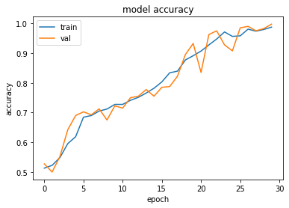
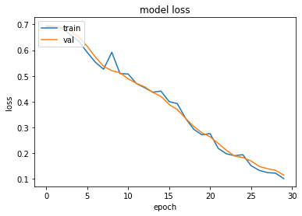
3. Développement du CNN : Résultats
Précision sur le jeu de test : 99,5%
Précision sur les données de l’expérience : 70%/80%
MODAL PHY473O – Jia-Jean LAW, Alexandre MULLER
Notes:
Metronome, deplacement à la main à 0,25cm/seconde, SONAR mesure toutes les secondes grâce au code qu’on a écrit
Etalonnage par rapport au vide : incertitude de 5mm sur toutes les données

Slide 23
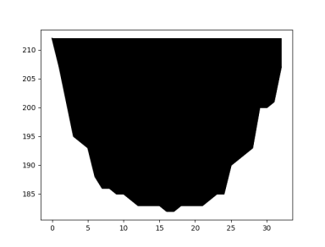
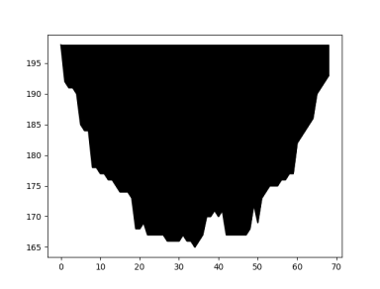
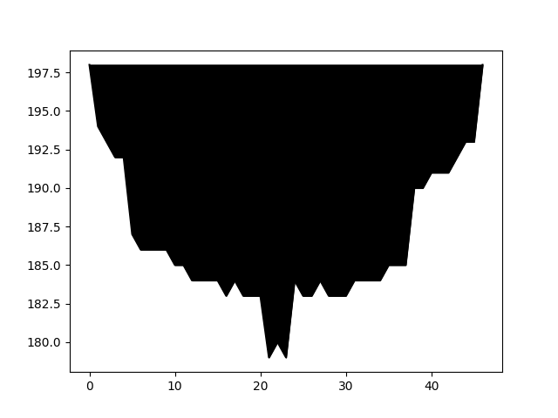







3. Développement du CNN : Résultats
Cylindre
Pavé droit
MODAL PHY473O – Jia-Jean LAW, Alexandre MULLER
Notes:
Metronome, deplacement à la main à 0,25cm/seconde, SONAR mesure toutes les secondes grâce au code qu’on a écrit
Etalonnage par rapport au vide : incertitude de 5mm sur toutes les données

Slide 24







3. Développement du CNN : Résultats
Pavé droit
Cylindre
MODAL PHY473O – Jia-Jean LAW, Alexandre MULLER
Notes:
Metronome, deplacement à la main à 0,25cm/seconde, SONAR mesure toutes les secondes grâce au code qu’on a écrit
Etalonnage par rapport au vide : incertitude de 5mm sur toutes les données

Slide 25



Slide 26


Slide 27


Slide 28
Conclusion
Projet mêlant électronique et informatique
Progression dans le projet
Acquisition de nouvelles connaissances
Nombreuses pistes de prologement
MODAL PHY473O – Jia-Jean LAW, Alexandre MULLER

